Slide 1
BÀI 21: SƠ ĐỒ MẠCH ĐIỆN – CHIỀU DÒNG ĐIỆN
I. Sơ đồ mạch điện
II. Chiều dòng điện
III. Vận dụng

Slide 2
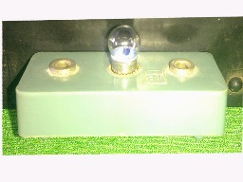
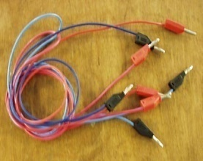
BÀI 21: SƠ ĐỒ MẠCH ĐIỆN – CHIỀU DÒNG ĐIỆN
I. Sơ đồ mạch điện:
1. Ký hiệu của một số bộ phận mạch điện:
Nguồn điện
(1pin,1ắcquy)
Hai nguồn
điện mắc
nối tiếp
(bộ pin, bộ ắcquy)
Bóng đèn
Dây dẫn
Công tắc
(cái đóng ngắt)
Công tắc
đóng
Công tắc
mở
+
_
+
_

Slide 3
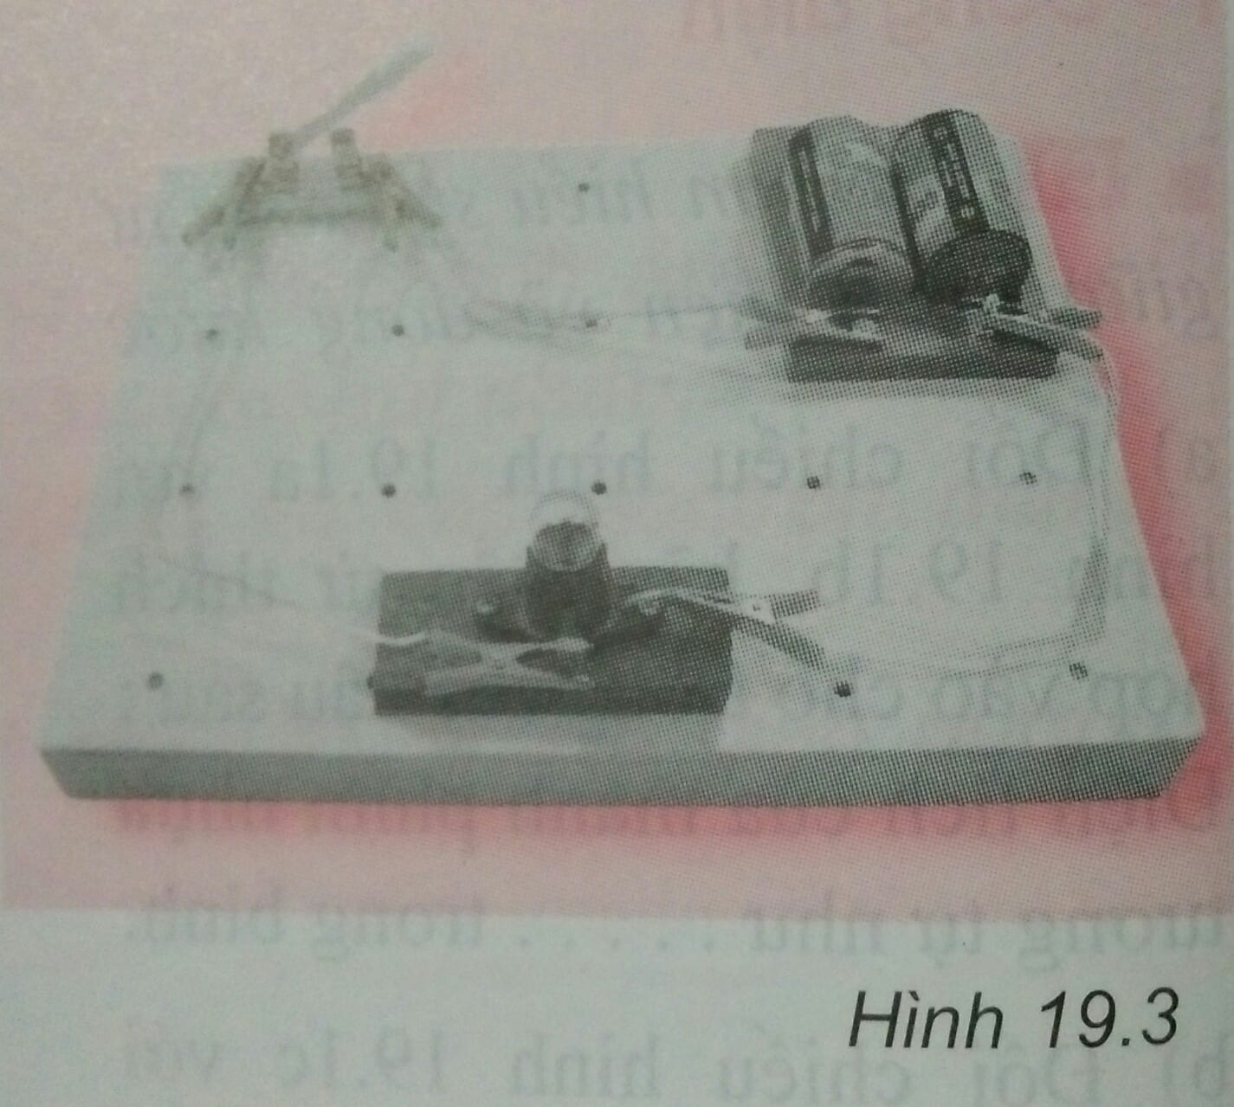
BÀI 21: SƠ ĐỒ MẠCH ĐIỆN – CHIỀU DÒNG ĐIỆN
I. Sơ đồ mạch điện:
1. Ký hiệu của một số bộ phận mạch điện:
2. Sơ đồ mạch điện:
C1: Sử dụng các ký hiệu trên đây, hãy vẽ sơ đồ mạch điện hình 19.3 theo đúng vị trí các bộ phận mạch điện như trên hình này.
Sơ đồ mạch điện hình 19.3

Slide 4
BÀI 21: SƠ ĐỒ MẠCH ĐIỆN – CHIỀU DÒNG ĐIỆN
I. Sơ đồ mạch điện:
1. Ký hiệu của một số bộ phận mạch điện:
2. Sơ đồ mạch điện:
C2: Từ sơ đồ hình 19.3. Hãy vẽ một sơ đồ khác bằng cách đổi vị trí các ký hiệu?
K
K
+
-
b)
Sơ đồ hình 19.3
+
-
-
K
+
K
+
-
..v.v.
a)
c)

Slide 5
BÀI 21: SƠ ĐỒ MẠCH ĐIỆN – CHIỀU DÒNG ĐIỆN
I. Sơ đồ mạch điện
1. Ký hiệu của một số bộ phận mạch điện:
2. Sơ đồ mạch điện:
C3: Mắc mạch điện theo đúng sơ đồ đã vẽ ở câu C2, tiến hành kiểm tra và đóng công tắc để đảm bảo mạch điện kín và đèn sáng.
-
K
+
a)

Slide 6
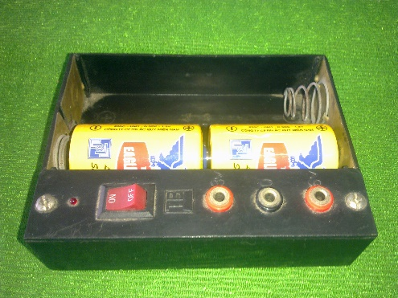
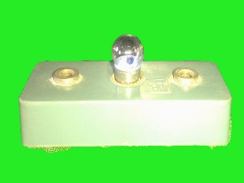
BÀI 21: SƠ ĐỒ MẠCH ĐIỆN – CHIỀU DÒNG ĐIỆN
I. Sơ đồ mạch điện:
1. Ký hiệu của một số bộ phận mạch điện:
2. Sơ đồ mạch điện:
+
-
K
Mặc dù thay đổi vị trí các bộ phận trong mạch thì khi đóng khóa K vẫn đảm bảo mạch điện kín và đèn sáng.

Slide 7
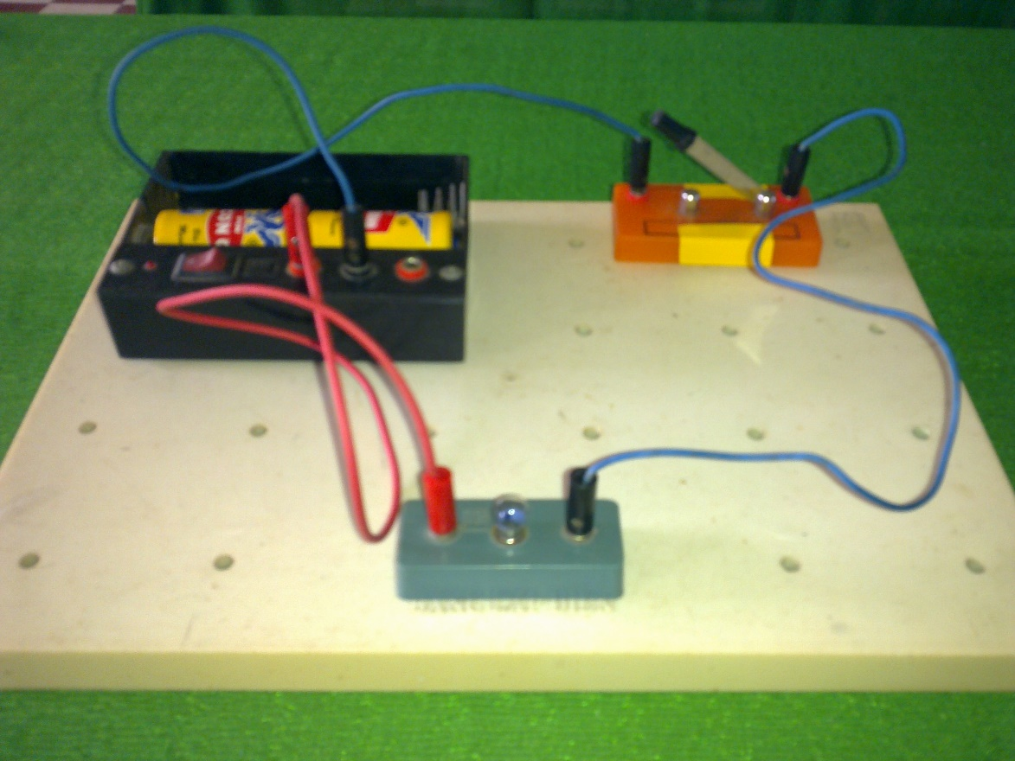
BÀI 21: SƠ ĐỒ MẠCH ĐIỆN – CHIỀU DÒNG ĐIỆN
I. Sơ đồ mạch điện:
1. Ký hiệu của một số bộ phận mạch điện:
2. Sơ đồ mạch điện:
Kết luận: Mạch điện có thể mô tả bằng…………và từ sơ đồ mạch điện có thể ……..mạch điện tương ứng.
sơ đồ
lắp
+
-
K

Slide 8
BÀI 21: SƠ ĐỒ MẠCH ĐIỆN – CHIỀU DÒNG ĐIỆN
I. Sơ đồ mạch điện:
II. Chiều dòng điện:
Quy ước về chiều dòng điện:
Chiều dòng điện là chiều từ cực dương qua dây dẫn và các dụng cụ điện tới cực âm của nguồn điện.

Slide 9
BÀI 21: SƠ ĐỒ MẠCH ĐIỆN – CHIỀU DÒNG ĐIỆN
I. Sơ đồ mạch điện:
II. Chiều dòng điện:
Quy ước về chiều dòng điện:
Chiều dòng điện là chiều từ cực dương qua dây dẫn và các dụng cụ điện tới cực âm của nguồn điện.
+
-
Dòng điện cung cấp bởi ắc quy hay pin có chiều không đổi gọi là dòng điện một chiều.

Slide 10
BÀI 21: SƠ ĐỒ MẠCH ĐIỆN – CHIỀU DÒNG ĐIỆN
I. Sơ đồ mạch điện:
II. Chiều dòng điện:
Chiều dòng điện
-
+
Hình 20.4
C₄ : Xem hình 20.4 và so sánh chiều quy ước của dòng điện với chiều dịch chuyển có hướng của các êlectrôn tự do trong dây dẫn kim loại.
Trả lời : Chiều dòng điện ngược với chiều dịch chuyển có hướng của các êlectrôn tự do trong kim loại.

Slide 11
BÀI 21: SƠ ĐỒ MẠCH ĐIỆN – CHIỀU DÒNG ĐIỆN
I. Sơ đồ mạch điện:
II. Chiều dòng điện:
C5: Hãy dùng mũi tên như trong sơ đồ hình 21.1a để biểu diễn chiều dòng điện trong các sơ đồ mạch điện hình 21.1 b, c, d.
K
a)
K
K
K
b)
c)
d)

Slide 12
BÀI 21: SƠ ĐỒ MẠCH ĐIỆN – CHIỀU DÒNG ĐIỆN
I. Sơ đồ mạch điện:
II.Chiều dòng điện:
III. Vận dụng:
C₆: Tìm hiểu cấu tạo và hoạt động của chiếc đèn pin thường dùng dạng ống tròn vỏ nhựa (hình 21.2).

Slide 13
a. Nguồn điện gồm mấy chiếc pin? Kí hiệu nào tương ứng với nguồn điện này? Cực dương của nguồn được lắp về phía đầu hay cuối của đèn pin ?
Coâng taéc
Boùng ñeøn
voû
Pin
Göông caàu loõm
Nguồn điện gồm 2 chiếc pin. Có kí hiệu:
Cực dương của nguồn điện được lắp về phía đầu của đèn pin.

Slide 14
BÀI 21: SƠ ĐỒ MẠCH ĐIỆN – CHIỀU DÒNG ĐIỆN
I. Sơ đồ mạch điện:
II. Chiều dòng điện:
III. Vận dụng:
C6. b. Vẽ sơ đồ mạch điện của đèn pin và dùng mũi tên kí hiệu chiều dòng điện chạy trong mạch điện này khi công tắc đóng.
K
Công tắc
Bóng đèn dây tóc
+
+
Pin
Gương cầu lõm

Slide 15
1
2
Ghi nhớ
* Mạch điện được mô tả bằng sơ đồ và từ sơ đồ mạch điện có thể lắp mạch điện tương ứng.
* Chiều dòng điện là chiều từ cực dương qua dây dẫn và các dụng cụ điện tới cực âm của nguồn điện.
Notes:
Dặn dò

Slide 16
Hướng dẫn
Học thuộc phần ghi nhớ.
Làm bài tập trong SBT
Xem bài 22 “ Tác dụng nhiệt và tác dụng phát sáng của dòng điện”.
Đọc bài. Tìm ra câu trả lời ở các câu C?

